Slide 1
EDS på LiUB
EDS Nordic User Group 2016-03-16
Eva Sejmyr

Slide 2
Bakgrund
I drift sen 2010
Avtal 2012-2016
Lokalt namn UniSearch
ILS SirsiDynix Symphony
Länkserver Full Text Finder

Slide 3
Gjort sen sist?
Fokus på användarupplevelsen
Användbarhetstester & djupintervjuer
Katalogprofiler
Tryckta tidskrifter länkbara på artikelnivå
Anpassad träfflista och RTAC
Mina lån – mini ”single sign on”

Slide 4
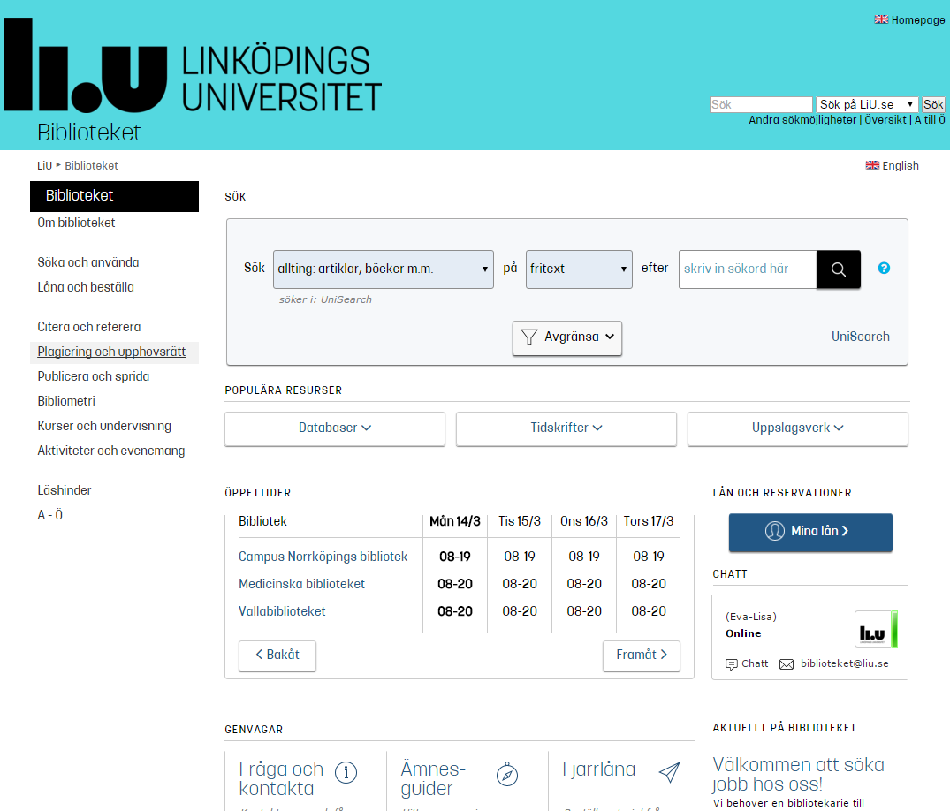
Bibliotekets startsida

Slide 5
Ny sökruta ht 2015

Slide 6
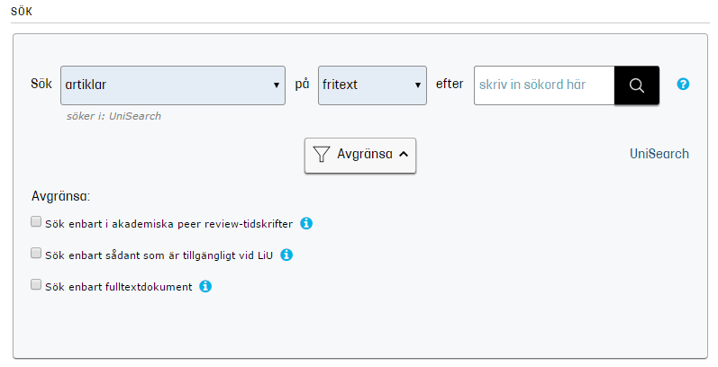
Avgränsningsmöjligheter i sökrutan

Slide 7
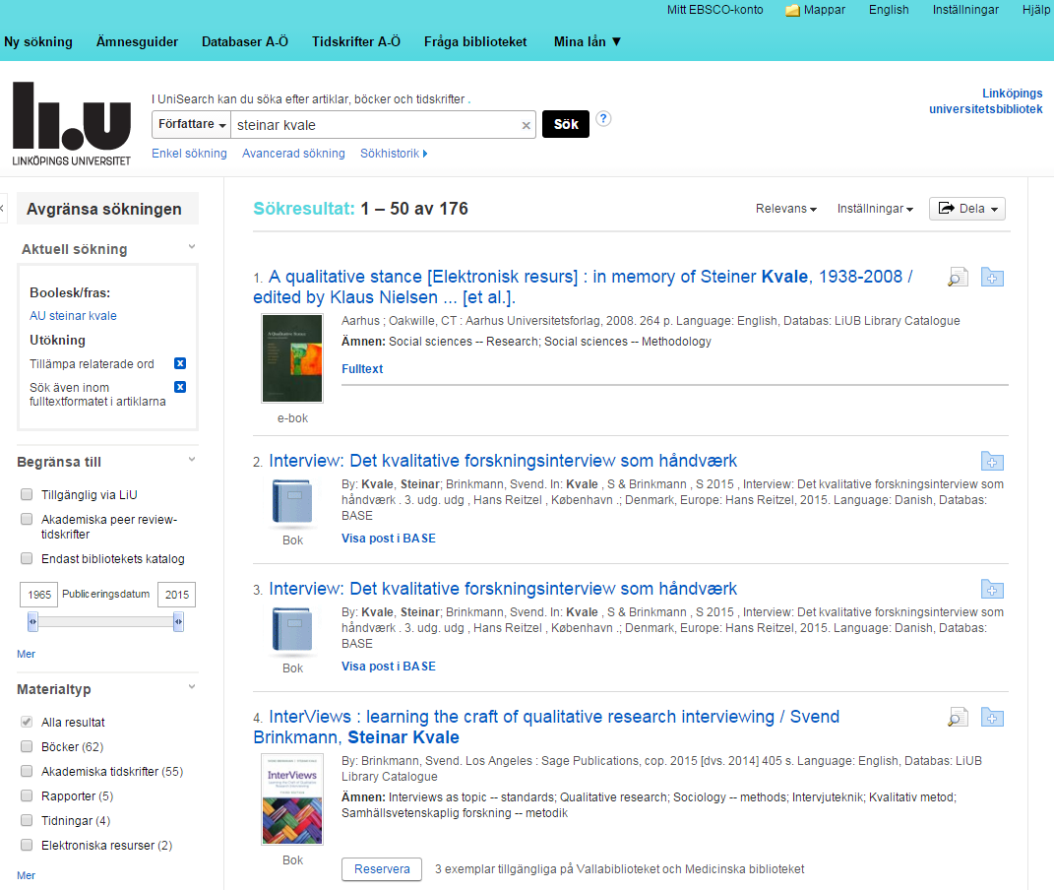
UniSearch

Slide 8
Mina lån

Slide 9
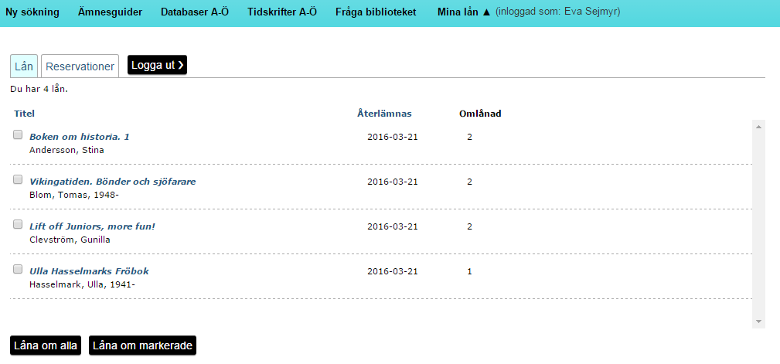
Mina lån

Slide 10
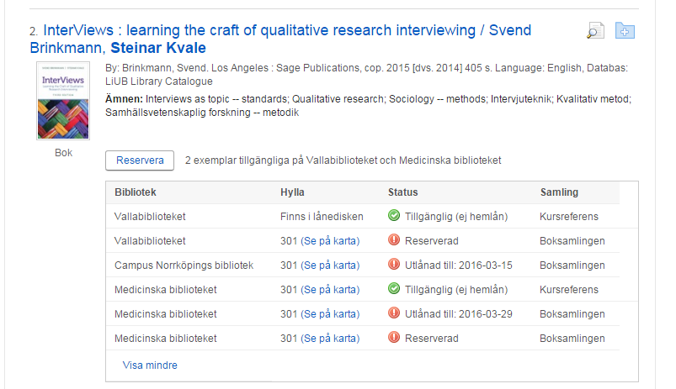
Anpassad RTAC via JavaScript/jQuery

Slide 11
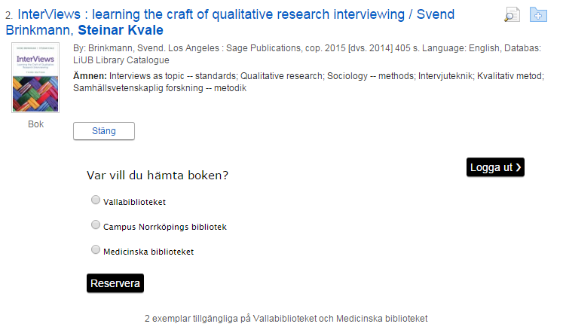
Reservera

Slide 12
På gång
RTAC via REST (Symphony Web Services) istället för Z39.50
Mer fokus på detaljposten
Upphandling

Slide 13
Tack för att ni lyssnade. Frågor?
eva.sejmyr@liu.se

